Slide 1

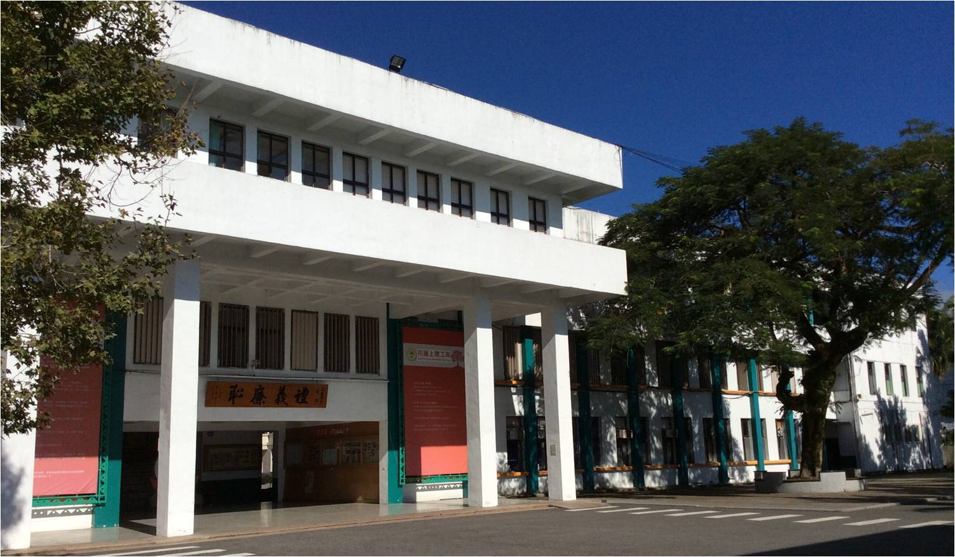
上騰工商114學年度建教班
職前訓練
性別平等課程
吳昌吉
115年7月

Slide 2
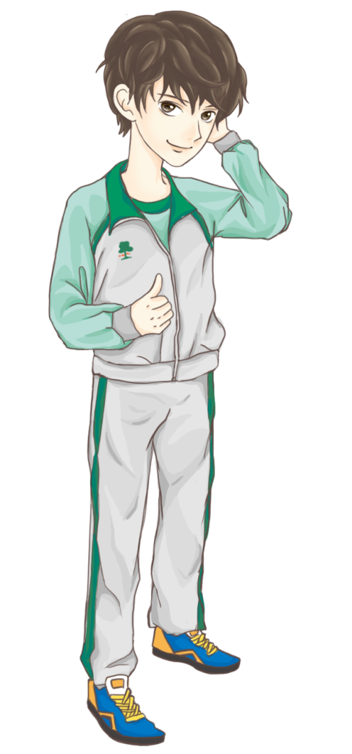
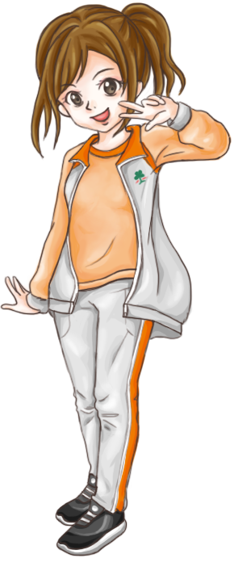
目 錄
1
性別平等工作法暨施行細則
2
性騷擾防治法暨施行細則
3
性別平等教育法暨施行細則

Slide 3
性別平等工作法
112.08.16修訂
第 2 條
本法於雇主依勞動基準法規定招收之技術生及準用技術生規定者，除適用高級中等學校建教合作實施及建教生權益保障法規定之建教生外，亦適用之。但第十六條及第十七條之規定，不在此限。
實習生於實習期間遭受性騷擾時，適用本法之規定。

Slide 4
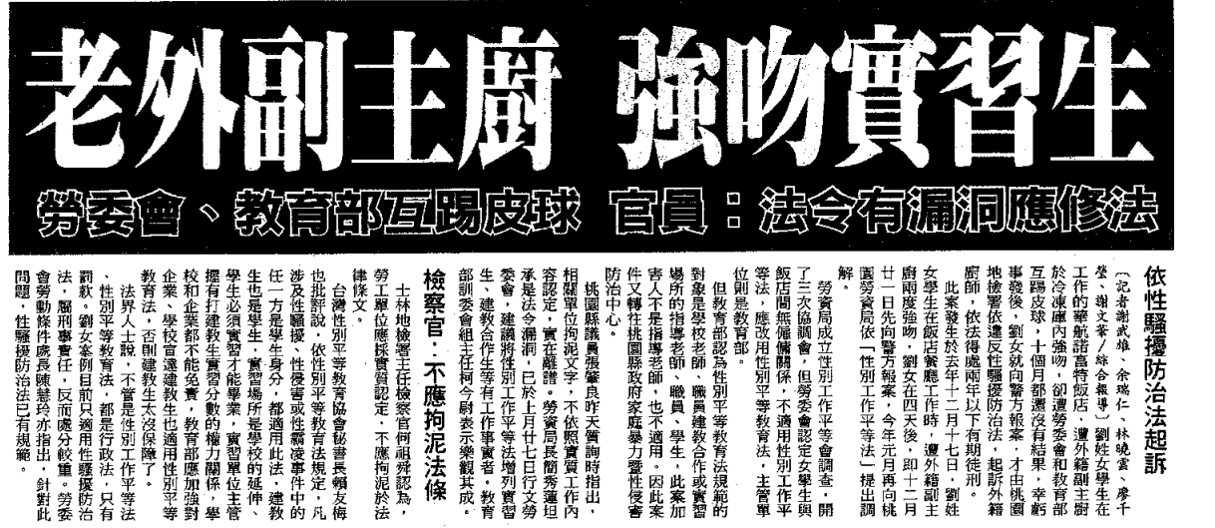
自由時報101.10.09

Slide 5
性別平等工作法
第 3 條
四、實習生：指公立或經立案之私
立高級中等以上學校修習校外實習
課程之學生。

Slide 6
高級中等學校建教合作實施及建教生權益保障法110.06.16修正
第 27 條
建教合作機構於建教生受訓期間，不得因其性別或性傾向而有差別待遇，並應防治性騷擾行為之發生；於知悉有性騷擾情形時，應採取立即有效之糾正及補救措施。
建教生於建教合作機構受訓期間遭性別歧視、性傾向歧視或性騷擾時，其申訴之提出、認定及建教合作機構之賠償責任，準用性別工作平等法及其相關法規之規定。

Slide 7
性別平等工作法
第 7 條
雇主對求職者或受僱者之招募、甄試、進用、分發、配置、考績或陞遷等，不得因性別或性傾向而有差別待遇。但工作性質僅適合特定性別者，不在此限。

Slide 8
性別平等工作法
第 12 條
本法所稱性騷擾，謂下列二款情形之一：

Slide 9
性別平等工作法
一、受僱者於執行職務時，任何人
以性要求、具有性意味或性別
歧視之言詞或行為，對其造 成
敵意性、脅迫性或冒犯性之工
作環境，致侵犯或干擾其人格
尊嚴、人身自由或影響其工作
表現。

Slide 10
性別平等工作法
二、雇主對受僱者或求職者為明示
或暗示之性要求、具有性意味
或性別歧視之言詞或行為，
作為勞務契約成立、存續、變
更或分發、配置、報酬、考績
、陞遷、降調、獎懲等之交換
條件。

Slide 11
性別平等工作法
第 14 條
女性受僱者因生理日致工作有困難者，每月得請生理假一日，全年請假日數未逾三日，不併入病假計算，其餘日數併入病假計算。

Slide 12
性別平等工作法
本法所稱權勢性騷擾，指對於因僱用、求職或執行職務關係受自己指揮、監督之人，利用權勢或機會為性騷擾。

Slide 13
性別平等工作法
第 15 條
雇主於女性受僱者分娩前後，應使其停止工作，給予產假八星期；妊娠三個月以上流產者，應使其停止工作，給予產假四星期；妊娠二個月以上未滿三個月流產者，應使其停止工作，給予產假一星期；妊娠未滿二個月流產者，應使其停止工作，給予產假五日。

Slide 14
性別平等工作法
第 15 條
受僱者妊娠期間，雇主應給予產檢假七日。
受僱者陪伴其配偶妊娠產檢或其配偶分娩時，雇主應給予陪產檢及陪產假七日。
產檢假、陪產檢及陪產假期間，薪資照給。

Slide 15
性別平等工作法施行細則
第 7 條
本法第十五條第五項規定之七日陪產檢及陪產假，除陪產檢於配偶妊娠期間請假外，受僱者陪產之請假，應於配偶分娩之當日及其前後合計十五日期間內為之。

Slide 16
性別平等工作法施行細則
第 4-1 條
實習生所屬學校知悉其實習期間遭受性騷擾時，所屬學校應督促實習之單位採取立即有效之糾正及補救措施，並應提供實習生必要協助。
申訴案件之申訴人為實習生時，地方主管機關得請求教育主管機關及所屬學校共同調查。

Slide 17
性騷擾防治法
第 2 條
本法所稱性騷擾，係指性侵害犯罪以外，對他人實施違反其意願而與性或性別有關之行為，且有下列情形之一者：

Slide 18
性騷擾防治法
第 2 條
一、以明示或暗示之方式，或以歧視、侮辱之言行，或以他法，而有損害他人人格尊嚴，或造成使人心生畏怖、感受敵意或冒犯之情境，或不當影響其工作、教育、訓練、服務、計畫、活動或正常生活之進行。

Slide 19
性騷擾防治法
第 2 條
二、以該他人順服或拒絕該行為，作為自己或他人獲得、喪失或減損其學習、工作、訓練
、服務、計畫、活動有關權益之條件。

Slide 20
性騷擾防治法
第 12 條
對他人為性騷擾者，負損害賠償責任。
前項情形，雖非財產上之損害，亦得請求賠償相當之金額，其名譽被侵害者，並得請求回復名譽之適當處分。
依前二項規定負損害賠償責任，且屬權勢性騷擾者，法院並得因被害人之請求，依侵害情節，酌定損害額一倍至三倍之懲罰性賠償金。

Slide 21
性騷擾防治法
第 13 條
學生、接受教育或訓練之人員於學校、教育或訓練機構接受教育或訓練時，對他人為性騷擾，依前條第二項對被害人為回復名譽之適當處分時，學校或教育訓練機構應提供適當之協助。

Slide 22
性騷擾防治法
第 14 條
性騷擾事件被害人除可依相關法律請求協助外，得依下列規定提出申訴：
一、屬權勢性騷擾以外之性騷擾事件者，於知悉事件發生後二年內提出申訴。但自性騷擾事件發生之日起逾五年者，不得提出。
二、屬權勢性騷擾事件者，於知悉事件發生後三年內提出申訴。但自性騷擾事件發生之日起逾七年者，不得提出。
性騷擾事件發生時被害人未成年者，得於成年後三年內提出申訴。但依前項各款規定有較長之申訴期限者，從其規定。

Slide 23
性騷擾防治法
第 27 條
對他人為權勢性騷擾，經申訴調查成立者，由直轄市、縣（市）主管機關處新臺幣六萬元以上六十萬元以下罰鍰。
對他人為權勢性騷擾以外之性騷擾，經申訴調查成立者，由直轄市、縣（市）主管機關處新臺幣一萬元以上十萬元以下罰鍰。
前二項規定之裁處權，自被害人提出申訴時起，因三年期間之經過而消滅。

Slide 24
性騷擾防治法
第 25 條
意圖性騷擾，乘人不及抗拒而為親吻、擁抱或觸摸其臀部、胸部或其他身體隱私處之行為者，處二年以下有期徒刑、拘役或併科新臺幣十萬元以下罰金；利用第二條第二項之權勢或機會而犯之者，加重其刑至二分之一。
前項之罪，須告訴乃論。

Slide 25
性別平等教育法
第 3 條
本法用詞，定義如下：
二、學校、教師、職員、工友及學生：
（一）學校：指公私立各級學校、軍事學校、預備學校、警察各級學校及少年矯正學校。
（二）教師：指專任教師、兼任教師、代理教師、代課教師、教官、運用於協助教學之志願服務人員、實際執行教學之教育實習人員、實習場域之實習指導人員及其他執行教學或研究之人員。
（三）職員、工友：指前目教師以外，固定、定期執行學校事務人員、運用於協助學校事務之志願服務人員、學生事務創新人員及其他經中央主管機關指定者。
（四）學生：指具有學籍、學制轉銜期間未具學籍者、接受進修推廣教育者、交換學生、教育實習學生或研修生及其他經中央主管機關指定者。

Slide 26
性別平等教育法
第 15 條：
學校應積極維護懷孕學生之
受教權，並提供必要之協助。

Slide 27
性別平等教育法
第 31 條：
校園性別事件之被害人、其法定代理人或實際照顧者得以書面向行為人所屬學校申請調查。但行為人現為或曾為學校之校長時，應向學校主管機關申請調查。
任何人知悉前二項之事件時，得依其規定程序向學校或主管機關檢舉之。

Slide 28
性別平等教育法
第 32 條：
學校或主管機關於接獲調查申請或檢舉時，有下列情形之一者，應不予受理：
一、非屬本法所規定之事項者。
二、申請人或檢舉人未具真實姓名。
三、同一事件已處理完畢者。

Slide 29
問題與討論
案例一：
住在桃園一名46歲中年男子，於89年2月9日傍晚，帶了幾分酒意進入一家超級商店，見一名十五歲少女獨自看守櫃台，竟以雙手正面強行抱住該少女，並伺機強吻其臉頰達一、二分鐘之久。少女驚嚇高聲呼叫，該男子始驚慌逃離。
該案件嗣經檢察官依強制猥褻罪將該男子提起公訴。桃園地方法院一審判決，認為親吻少女臉頰行為「合乎國際社交禮儀」，沒有猥褻的犯意，不構成猥褻，僅就被告強行抱住少女部分，依刑法第三百零二條第一項之剝奪自由罪判處拘役五十日。檢察官不服提起上訴，高院撤銷一審判決，改認定被告有猥褻意圖，但被告並無上下其手撫摸被害少女，亦無以性器摩擦被害少女身體，在客觀上尚不足以引起被害的性慾，也不足以滿足被告自己的性慾，應屬強制猥褻未遂，仍認不符合強制猥褻罪的構成要件。但就強行抱住少女部分，認為應成立刑法第三百零四條第一項的強制罪，而改判被告有期徒刑四月，得易科罰金。

Slide 30
問題與討論
說明：
刑法第 304 條
以強暴、脅迫使人行無義務之事或妨害人行使權利者，處三年以下有期徒刑、拘役或九千元以下罰金。
前項之未遂犯罰之。
性騷擾防治法第 25 條
意圖性騷擾，乘人不及抗拒而為親吻、擁抱或觸摸其臀部、胸部或其他身體隱私處之行為者，處二年以下有期徒刑、拘役或科或併科新臺幣十萬元以下罰金。
前項之罪，須告訴乃論。

Slide 31
問題與討論
說明：
刑法第 224 條
對於男女以強暴、脅迫、恐嚇、催眠術或其他違反其意願之方法，而為猥褻之行為者，處六月以上五年以下有期徒刑。
民國94年增訂《性騷擾防治法》第25條後有了區分標準。強制猥褻要求必須達到「違反被害人意願」的強制程度（如壓制性自主權），若情節較輕微但未達壓制程度的突襲式私密處觸摸，則適用性騷擾防治法的強制觸摸罪。

Slide 32
問題與討論
案例二：
美國有一位七十多歲的外科醫生，在一次四個多小時的外科手術後，在辦公室和他的同事們聊天時說：「外科醫生還是男生比較適合啊！」
不久之後，這位醫生收到了同事的投訴。
問題：請問同學認為這位醫生的言論是
性騷擾還是性別歧視？

Slide 33
問題與討論
說明：
性別平等工作法第12條
本法所稱性騷擾，謂下列二款情形之一：
一、受僱者於執行職務時，任何人以性要
求、具有性意味或性別歧視之言詞或
行為，對其造成敵意性、脅迫性或冒
犯性之工作環境，致侵犯或干擾其人
格尊嚴、人身自由或影響其工作表現

Slide 34
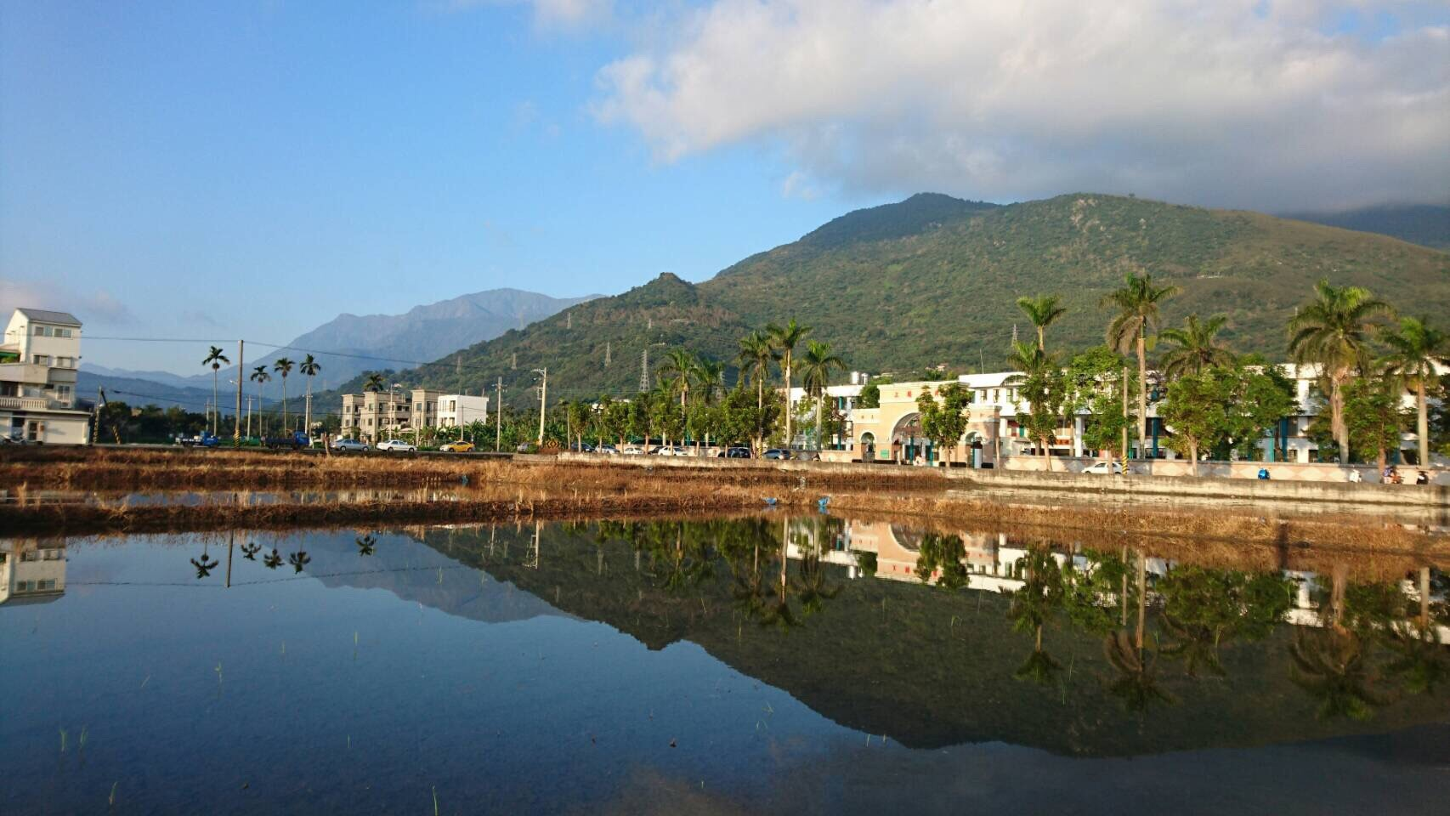
Thank You !
Let’s go, hand in hand. 手牽手，一起向前走

